Slide 1
BMO Fonds de rendement sur titres de capitaux propres stratégiques
Production de revenu au moyen de billets structurés
Réservé aux courtiers/conseillers. Ne pas distribuer au public.

Slide 2
Priorités de nos clients pour 2023 et au-delà
Les investisseurs continuent de chercher un revenu stable avec une exposition aux actions
La récente volatilité du marché a ravivé l’inquiétude à l’égard de la protection contre les pertes sur les placements
La récente correction, entre autres, des secteurs bancaire et des technologies a accru l’intérêt pour la diversification géographique et sectorielle
La solution?
Les billets structurés

Slide 3
Les billets structurés – Le moteur des placements Convergence
Les billets structurés sont des titres hybrides qui présentent des caractéristiques des titres à revenu fixe et des actions.
Ils sont conçus pour offrir un potentiel de croissance lié au marché.
Les billets structurés ont connu une croissance rapide en tant que catégorie d’actif.
Au Canada, de 50 G$ à 60 G$ de billets en circulation à tout moment. Toutes les grandes banques émettent des billets.
Aux États-Unis, on prévoit qu’il y aura 100 G$ US de nouvelles émissions en 2023
Instrument de placement très populaire sur les marchés européens et asiatiques
Obligations
Actions
Billets structurés
L’avenir des portefeuilles de placements
Placements Convergence
Une nouvelle génération de fonds d’investissement qui donne accès à des strategies sophistiquées qui n’étaient pas accessibles auparavant.
La prochaine ère des fonds d’investissement
Vise à égaliser les chances pour les investisseurs canadiens
Augmente l’accès aux solutions de marchés financiers d’élite au moyen de fonds d’investissement
Accent sur les résultats structurés plutôt que chercher à faire mieux que l’indice de référence

Slide 4
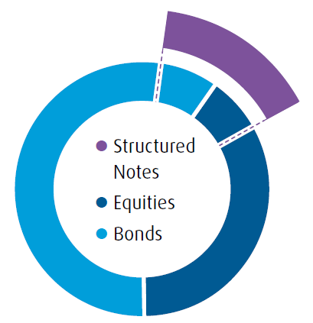
Diversification du portefeuille au moyen de billets structurés
Complétez votre portefeuille traditionnel 60/40 avec une diversification des versements et une atténuation du risque de baisse au moyen de billets structurés.
Déterminez la partie de votre portefeuille que vous cherchez à diversifier.
Complétez le noyau de votre portefeuille traditionnel avec des billets structurés.
Améliorez les paramètres risque-rendement de votre portefeuille traditionnel.
Billets structurés
Actions
Obligations

Slide 5
Que sont les billets remboursables par anticipation?
Les billets remboursables par anticipation sont des stratégies de rendement amélioré qui offrent aux investisseurs la possibilité de recevoir un coupon supérieur à celui du marché et une protection conditionnelle en cas de baisse. À l’heure actuelle, les billets remboursables par anticipation sont la catégorie de billets structurés la plus fréquemment émise au Canada. Voici quelques-uns des principaux avantages :
Production de revenu
Protection conditionnelle contre les pertes
Profil de rendement différencié par rapport aux actions et aux obligations
Les billets remboursables par anticipation sont des placements à moyen terme liés au marché qui comportent une option de rachat, des paiements de coupons conditionnels et une protection du capital conditionnelle.
Caractéristique de rachat
Les billets seront rachetés (remboursés) à une date de rachat prédéterminée si le niveau de l’actif de référence sous-jacent atteint ou dépasse le niveau d’option de rachat automatique.
Coupon conditionnel
Un coupon est versé si, à une date d’observation du coupon prédéterminée, le niveau de l’actif de référence sous-jacent atteint ou dépasse la valeur seuil du coupon.
Protection conditionnelle du capital
Les billets remboursables par anticipation offrent une protection conditionnelle du capital. Si le billet n’est pas remboursé avant l’échéance, le capital initial est protégé si le niveau de l’actif de référence sous-jacent est égal ou supérieur au niveau de protection à l’échéance.

Slide 6
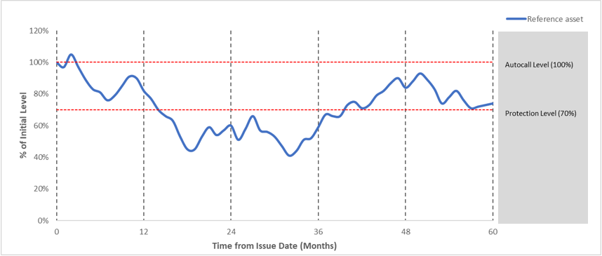
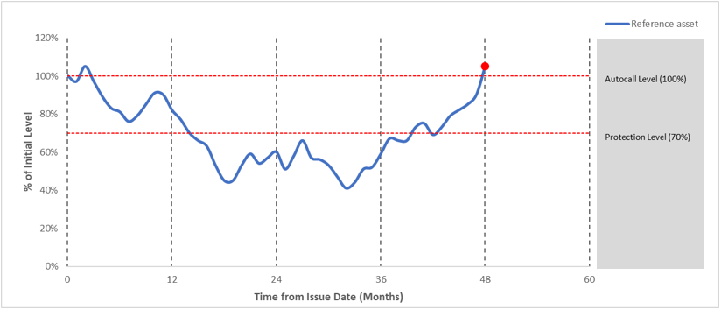
Types de billets remboursables par anticipation
Billets à coupon remboursables par anticipation
Billets avec effet mémoire remboursables par anticipation
120 %
100 %
80 %
60 %
40 %
20 %
0 %
Actif de référence
120 %
100 %
80 %
60 %
40 %
20 %
0 %
Actif de référence
Niveau de remboursement par anticipation (100 %)
Niveau de remboursement par anticipation (100 %)
% du niveau initial
Niveau de protection (70 %)
% du niveau initial
Niveau de protection (70 %)
Billet, paye un rendement si racheté
Coupons manqués
Coupon versé
Coupon versé
Temps écoulé depuis la date d’émission (en mois)
Temps écoulé depuis la date d’émission (en mois)
Des coupons sont versés si, à une date d’observation du coupon préétablie, le niveau de l’actif de référence est égal ou supérieur au seuil du coupon (70 % dans l’exemple).
Les billets sont rachetés si le niveau de l’actif de référence est égal ou supérieur au niveau de remboursement par anticipation.

Slide 7
Défis liés à la construction d’un portefeuille de billets remboursables par anticipation
Défis liés à la construction d’un portefeuille de billets structuré pour les clients :
Fatigue liée aux billets
Périodes d’offre courtes
Exige une surveillance et une gestion de portefeuille approfondies
Les billets individuels sont concentrés dans un secteur ou un secteur d’activité
Émetteurs limités aux banques canadiennes

Slide 8
BMO Fonds de rendement sur titres de capitaux propres stratégiques
Le Fonds de rendement sur titres de capitaux propres stratégiques BMO (le « Fonds ») reproduit l’exposition d’un portefeuille à gestion active de billets remboursables par anticipation, qui sont des titres hybrides présentant des caractéristiques d’instruments à revenu fixe et de titres de participation. Cela présente les avantages suivants :
Donner aux investisseurs un accès à des billets structurés dans un fonds à capital variable
Offrir un taux de distribution cible supérieur à celui du marché de 8 %
Offrir une protection contre les baisses en cas de baisse modérée du marché
Simplifier la gestion du cycle de vie des notes pour les conseillers
* Le rendement de distribution cible a été calculé au moyen du rendement annualisé des distributions prévu (qui peut être fondé sur le revenu, les dividendes, le remboursement de capital et les primes, selon le cas) du portefeuille sous-jacent et exclut les gains en capital découlant de la rotation du portefeuille, moins les frais. Le taux de distribution est fondé sur la valeur liquidative de départ de 10 $. Le rendement des distributions n’est pas un indicateur du rendement global; il varie en fonction des conditions du marché et des fluctuations de la valeur liquidative, et n’est pas garanti.

Slide 9
Quels types de placements le Fonds fait-il?
Le Fonds a l’intention d’investir dans les billets remboursables par anticipation au moyen de :
Swap sur rendement total – Convention contractuelle avec une contrepartie, en vertu duquel le destinataire (le Fonds) convient de payer périodiquement un taux fixe à la contrepartie (habituellement une grande banque) en échange de paiements fondés sur le rendement d’un actif sous-jacent.
Reproduction de billets remboursables par anticipation – Placements dans les composantes individuelles des billets remboursables par anticipation pour recréer synthétiquement leurs profils risque-rendement.
Placement direct dans des billets remboursables par anticipation – Achat direct des billets auprès des émetteurs (habituellement les grandes banques canadiennes ou internationales).

Slide 10
Comment fonctionne la réplication de billets remboursables par anticipation?
Portefeuille standard de deux billets structurés :
Billet remboursable par anticipation nº 1
Billet remboursable par anticipation nº 2
Réplication de deux billets structurés dans le fonds :
Contrats à terme sur obligations et/ou actions
Contrats à terme sur obligations et/ou actions
Produits dérivés d’actions
Produits dérivés d’actions
Frais de négociation
Contrats à terme sur obligations et/ou actions
Frais de gestion
Produits dérivés d’actions
Contrats à terme sur obligations et/ou actions
Produits dérivés d’actions
Frais de négociation
La réplication offre les avantages de frais moins élevés qu’un portefeuille standard de billets structurés.

Slide 11
Le Fonds de rendement sur titres de capitaux propres stratégiques BMO offre les principaux avantages suivants
Diversification
Le profil de rendement des billets remboursables par anticipation est différent de celui des produits d’actions et de titres à revenu fixe.
Gain de temps
La gestion active d’un important portefeuille de billets est chronophage et fastidieuse pour le client, car les billets sont souvent appelés dans un marché boursier en hausse.
Cible un taux de rendement* de 8,0 %
Rendement cible de :
Exposition à une gamme de produits remboursables par anticipation dans différentes régions et différents secteurs
Une équipe de gestionnaires chevronnés
Gestionnaires de portefeuille possédant une vaste expérience des marchés des capitaux et de la gestion de patrimoine
Flux de trésorerie mensuels
Le Fonds de rendement sur titres de capitaux propres stratégiques BMO vise à procurer un revenu mensuel stable aux investisseurs.
Série F : 8,0 %
Série A : 7,0 %
Distribution mensuelle de 1 667 $ sur un capital initial de 250 000 $ (en supposant un taux de rendement cible de 8 %)
Couverture de change
Les clients sont exposés à l’actif sous-jacent et les rendements ne sont pas touchés par les fluctuations des paires de devises.
Protection conditionnelle du capital
Les billets remboursables par anticipation procurent une protection partielle contre les pertes. Si le billet n’est pas remboursé avant l’échéance, le capital initial est protégé si le niveau de l’actif sous-jacent est égal ou supérieur au niveau de protection à l’échéance.
Placements minimaux moins élevés
Les clients peuvent avoir accès à des actifs coûteux qui exigent des investissements en immobilisations plus élevés dans ce fonds, car les exigences minimales sont faibles.
Accessibilité
Habituellement, les billets structurés ont un créneau de vente limité, habituellement deux semaines. Dans le cadre d’une structure de fonds ouvert, les clients peuvent investir dans le fonds en tout temps.
* Le rendement des distributions estimatif a été calculé au moyen du rendement annualisé des distributions prévu (qui peut être fondé sur le revenu, les dividendes, le rendement du capital et les primes d’option, selon le cas) du portefeuille sous-jacent et en excluant les gains en capital découlant de la rotation du portefeuille, moins les frais. Le taux de distribution est fondé sur la valeur liquidative de départ de 10 $. Le rendement des distributions n’est pas un indicateur du rendement global; il varie en fonction des conditions du marché et des fluctuations de la valeur liquidative, et n’est pas garanti.
Notes:
This type of investment is suitable for clients who are seeking enhanced yields, downside protection, product/payoff diversification and currency hedging. This provides clients with lots of benefits and time savings, as the client would not have to go out and purchase a range of products and assets to achieve the same type of risk-to-return profile.

Slide 12
Principaux avantages du Fonds
Les porteurs de billets actuels
Flux de trésorerie plus stables que les billets sous-jacents
Faible maintenance : élimine la nécessité de passer manuellement à de nouvelles positions lorsque les billets expirent ou sont appelés
Accès à plusieurs courtiers
Processus de rachat simple
Couverture de change institutionnelle
Gestion professionnelle
Liquidité
Achats minimaux peu élevés
Les porteurs sans billets
Rendement potentiel plus élevé que les produits de placement traditionnels
Protection contre les replis modérés des marchés
Diversification des rendements potentiels par rapport à l’ensemble des marchés financiers
Notes:
The portfolio is composed of vanilla bonds, OTC options, securitised options, overlays and bonds with embedded options

Slide 13
Stratégie de placement
Recherche fondamentale descendante
Analyse ascendante
Gestion active de portefeuille
Portefeuille à gestion active qui utilise une combinaison d’approches descendantes et ascendantes pour le filtrage et la sélection des titres.
Analyse fondamentale descendante utilisée pour repérer les secteurs d’activité favorables.
Approche ascendante utilisant l’analyse des états financiers, l’évaluation relative et/ou la recherche sur les sociétés.
Le Fonds peut prendre des positions dans des produits dérivés pour couvrir le portefeuille en cas de repli des marchés.
Le Fonds cherche à maximiser les rendements pondérés en fonction du risque supérieurs à ceux des grands indices boursiers.

Slide 14
Rééquilibrage du portefeuille
Rééquilibrage tactique
Une partie du portefeuille peut être rééquilibrée pour obtenir des taux de rendement plus élevés.
Rééquilibrage selon la déviation du portefeuille
Si les pondérations cibles des secteurs ou des régions dévient, des parties du portefeuille pourraient être achetées/vendues pour atteindre la pondération cible.
Rééquilibrage en raison d’une sous-performance sectorielle ou régionale
Si l’on s’attend à ce que les perspectives d’un secteur ou d’une région soient inférieures aux attentes, les positions qui devraient enregistrer des rendements inférieurs pourraient être vendues.

Slide 15
Renseignements sur le Fonds de rendement sur titres de capitaux propres stratégiques BMO
Paramètres du Fonds | Caractéristiques
Nom du fonds | BMO Fonds de rendement sur titres de capitaux propres stratégiques
Gestionnaire de fonds | BMO Investissements Inc.
Stratégie | Fonds remboursables par anticipation
Univers de placement | Les actifs de référence des billets remboursables par anticipation sont de grands indices boursiers au Canada, aux États-Unis et en Europe, ainsi que des titres de participation potentiels de ces indices. Les billets remboursables par anticipation peuvent comporter un ou plusieurs actifs de référence. L’équipe de gestion de placements sélectionne les billets remboursables par anticipation en cherchant un équilibre entre le choix des coupons, les barrières de protection du capital et les barrières de coupon.
Série | Série F / Série Conseiller / Série A
Code du fonds | BMO95290, BMO99290, BMO70290
Date de lancement | 12 juin 2023
Monnaie | $ CA
Liquidité | Quotidienne
RFG (cible) | Série F : 0,73 %, série Conseiller, série A : 1,86 %
Commission de suivi | 1,0 %
* Les ratios cibles des frais de gestion (RFG) indiqués sont estimés. Puisque la série des fonds a moins d’un an d’existence, les RFG réels ne seront pas connus avant la publication des états financiers des fonds pour l’exercice en cours.

Slide 16
BMO Fonds de rendement sur titres de capitaux propres stratégiques
Les renseignements ci-dessous représentent les actifs de référence des billets remboursables par anticipation que le fonds reproduirait.
Le portefeuille modèle a été construit en fonction des études de marché portant sur les préférences des investisseurs canadiens et de la compréhension du contexte de marché actuel par les gestionnaires de fonds.
Région (pondération maximale, %) | Indice de référence | Exemple de pondération cible (%)
Canada (70 %) | Banques canadiennes | 20 % à 40 %
 | Actions canad. en général | 5 % – 20 %
 | Télécommunications canadiennes | 0 % – 10 %
 | Services publics canadiens | 0 % – 10 %
 | Pipelines canadiens | 0 % à 5 %
É.-U. (50 %) | Actions américaines totales | 5 % – 20 %
 | Banques américaines | 0 % – 10 %
 | Assurances-vie américaines | 0 % – 10 %
 | Technologie américaine | 0 % – 10 %
 | Énergie américaine | 0 % – 10 %
Monde (10 %) | Indice européen | 0 % à 10 %
Autres (10 %) | Autre | 0 % à 10 %

Slide 17
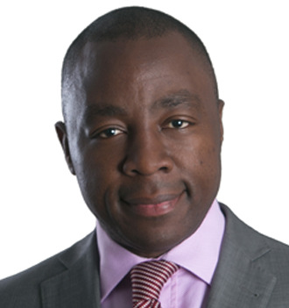
Directeurs de portefeuille
Duy Le, CFA
Gestionnaire de portefeuille
BMO Gestion mondiale d’actifs
Duy Le est actuellement gestionnaire de portefeuille au sein du groupe Gestion d’actifs synthétiques de BMO Gestion mondiale d’actifs. Avant de se joindre à BMO Gestion mondiale d’actifs, il a travaillé dans le secteur des marchés des capitaux à Marchés mondiaux CIBC inc. et à BMO Marchés des capitaux. À Marchés mondiaux CIBC inc., il a travaillé au sein de l’équipe Structuration, où il a acquis de l’expérience dans la tarification et la création de produits structurés novateurs pour les clients de la Banque. Après avoir quitté Marchés mondiaux CIBC inc., M. Le s’est joint à BMO Marchés des capitaux, où il a eu l’occasion de codiriger le pupitre de développement des affaires. Il détient le titre de CFA et un diplôme de premier cycle en génie mécanique de l’Université de Waterloo, une maîtrise en modélisation numérique de la combustion de l’Université de Waterloo, une maîtrise en administration des affaires de la Schulich School of Business de l’Université York, un diplôme d’études supérieures en génie financier de l’Université York et il est actuellement inscrit à la maîtrise en informatique du Georgia Institute of Technology.
Charles-Lucien Myssie, CIM
Gestionnaire de portefeuille
BMO Gestion mondiale d’actifs
M. Myssie compte plus de quinze années d’expérience dans le secteur des placements et gère des portefeuilles composés surtout d’actions et de produits dérivés. Avant d’entrer au service de BMO, il a travaillé comme directeur de portefeuille et négociateur à l’Office d’investissement du Régime de pensions du Canada, où il a été responsable de la gestion des stratégies de produits dérivés sur actions à valeur ajoutée et a participé à la construction du portefeuille des produits dérivés sur actions. Plus récemment, il a joué un rôle de premier plan comme stratège aux ventes de produits dérivés auprès des clients institutionnels de Marchés des capitaux CIBC, notamment les régimes de retraite, les gestionnaires d’actif et les intervenants de la sphère réelle pour le marché du Québec. Auparavant, M. Myssie a occupé diverses fonctions, comme membre de la direction du groupe quantitatif pour la gestion du bilan de la banque, au sein du service Trésorerie générale de RBC, et au pupitre de produits dérivés d’actifs croisés de Fortis Banque France. Il possède une maîtrise en économétrie de l’Université Paris X en France.
Chris McHaney, CFA
Gestionnaire de portefeuille
BMO Gestion mondiale d’actifs
M. McHaney compte plus de 20 années d’expérience dans le secteur des placements et gère actuellement des portefeuilles composés surtout d’actions et d’instruments dérivés. Cela comprend des actions canadiennes, américaines, internationales et de marchés émergents ainsi que des produits dérivés nord-américains et européens. Il gère également divers portefeuilles multiactifs, qui comprennent des titres à revenu fixe canadiens et américains et des actions mondiales. De plus, M. McHaney négocie des opérations sur contrats de change et des options sur actions pour les mandats de la société. Dans le cadre de ses fonctions précédentes, il était responsable de la sélection et de la surveillance des gestionnaires de fonds d’investissement, ainsi que de la gestion du programme de couverture de change de la plateforme de fonds d’investissement. Il est titulaire d’un baccalauréat spécialisé en administration des affaires de la Schulich School of Business de l’Université York et détient le titre de CFA.

Slide 18
Sommaire
BMO Fonds de rendement sur titres de capitaux propres stratégiques
Construction axée sur le rendement à long terme au moyen d’un flux diversifié de coupons attrayants
Gestion active de portefeuille
Exposition à des billets structurés émis à l’échelle mondiale
Protection contre les pertes conditionnelle
Taux de rendement annuel cible de 8,00 %*
* Le rendement des distributions estimatif a été calculé au moyen du rendement annualisé des distributions prévu (qui peut être fondé sur le revenu, les dividendes, le rendement du capital et les primes d’option, selon le cas) du portefeuille sous-jacent et en excluant les gains en capital découlant de la rotation du portefeuille, moins les frais. Le taux de distribution est fondé sur la valeur liquidative de départ de 10 $. Le rendement des distributions n’est pas un indicateur du rendement global; il varie en fonction des conditions du marché et des fluctuations de la valeur liquidative, et n’est pas garanti.

Slide 19
Avis juridique
Les distributions ne sont pas garanties et peuvent fluctuer. Les taux de distribution peuvent changer sans préavis (à la hausse ou à la baisse) selon les conditions du marché. Le versement des distributions ne doit pas être confondu avec le rendement ou le taux de rendement du fonds d’investissement. Si les distributions versées par le fonds d’investissement sont supérieures à son rendement, votre placement initial perdra de la valeur. Les distributions versées du fait de gains en capital réalisés par un fonds d’investissement, ainsi que le revenu et les dividendes accumulés par un fonds d’investissement, font partie de votre revenu imposable de l’année où ils ont été versés. Le prix de base rajusté est réduit du montant de tout remboursement de capital. Si le prix de base rajusté est inférieur à zéro, il vous faudra payer l’impôt sur les gains en capital sur la portion du montant qui est inférieure à zéro. Veuillez consulter la politique de distribution pour les fonds d’investissement BMO énoncée dans le prospectus.
Les distributions, le cas échéant, pour toutes les séries de titres d’un fonds d’investissement BMO (autres que la série FNB) sont automatiquement réinvesties dans des titres supplémentaires de la même série du fonds d’investissement BMO pertinent, sauf si le porteur de titres a indiqué par écrit qu’il choisissait de recevoir les distributions en espèces. Pour les titres de la série FNB d’un fonds d’investissement BMO, les distributions, le cas échéant, peuvent être versées en espèces ou réinvesties automatiquement dans des titres de série FNB supplémentaires du fonds d’investissement BMO pertinent, et les titres de série FNB seront immédiatement consolidés de sorte que le nombre de titres de série FNB en circulation après la distribution correspondra au nombre de titres de série FNB en circulation avant la distribution. Si un porteur de titres est inscrit à un programme de réinvestissement des distributions, les distributions, le cas échéant, seront automatiquement réinvesties dans des titres de série FNB supplémentaires du fonds d’investissement BMO pertinent, conformément au programme de réinvestissement des distributions. Pour obtenir de plus amples renseignements, consultez la politique de distribution des fonds d’investissement BMO pertinents dans le prospectus simplifié.
La présente communication constitue une source générale d’information. Elle n’est pas conçue comme une source de conseils en placement ou en fiscalité et ne doit pas être considérée comme telle. Les placements particuliers ou les stratégies de négociation doivent être évalués en fonction de la situation de chaque investisseur. Il est recommandé aux particuliers de demander l’avis de professionnels compétents au sujet d’un placement précis. Les investisseurs ne peuvent pas investir directement dans un indice.
Tout énoncé qui repose nécessairement sur des événements futurs peut être une déclaration prospective. Les déclarations prospectives ne sont pas des garanties de rendement. Elles comportent des risques, des éléments d’incertitude et des hypothèses. Bien que ces déclarations soient fondées sur des hypothèses considérées comme raisonnables, rien ne garantit que les résultats réels ne seront pas sensiblement différents des résultats attendus. L’investisseur est prié de ne pas se fier indûment aux déclarations prospectives. Concernant les déclarations prospectives, l’investisseur doit examiner attentivement les éléments de risque décrits dans la version la plus récente du prospectus simplifié.
Les opinions exprimées par le directeur de portefeuille représentent son évaluation des marchés au moment de la publication. Ces opinions peuvent changer en tout temps et sans préavis. Les renseignements fournis dans le présent document ne constituent pas une sollicitation ni une offre relative à l’achat ou à la vente de titres, et ils ne doivent pas non plus être considérés comme des conseils de placement. Le rendement passé n’est pas garant des résultats futurs. Cette communication est fournie à titre informatif seulement.
Les placements dans les fonds d’investissement peuvent être assortis de commissions, de commissions de suivi (le cas échéant), de frais de gestion et d’autres frais. Veuillez lire l’aperçu du fonds ou le prospectus du fonds d’investissement pertinent avant d’investir. Les fonds d’investissement ne sont pas garantis, leur valeur fluctue fréquemment et leur rendement passé n’est pas indicatif de leur rendement futur. Les distributions ne sont pas garanties et sont susceptibles d’être changées ou éliminées.
Pour obtenir un résumé des risques liés à un placement dans un fonds d’investissement BMO, veuillez consulter les risques spécifiques énoncés dans le prospectus.
Les fonds d’investissement BMO sont gérés par BMO Investissements Inc., une société de gestion de fonds d’investissement et une entité juridique distincte de la Banque de Montréal.
BMO Gestion mondiale d’actifs est une marque de commerce sous laquelle BMO Gestion d’actifs inc. et BMO Investissements inc. exercent leurs activités.
^{MC}/^{MD} Marque de commerce/marque de commerce déposée de la Banque de Montréal, utilisée sous licence.

